Slide 1
Презентация к уроку Соотношение строения вещества и его названия. Выполнена учителем химии Абдулиной М.И.240-194-437 и учителем русского языка Родиной М.В.242-310-471

Slide 2
О сколько нам открытий чудных
Готовит просвещенья дух!
И опыт-сын ошибок трудных,
И гений - парадоксов друг.
А.С.Пушкин

Slide 3
Тема урока
Соотношение строения вещества и его названия.

Slide 4
Углеводороды
Алканы
Циклоалканы
Алкены
Алкадиены
Алкины
Арены
CnH2n+2
CnH2n
CnH2n
CnH2n-2
CnH2n-2
CnH2n-6

Slide 5
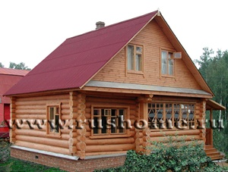
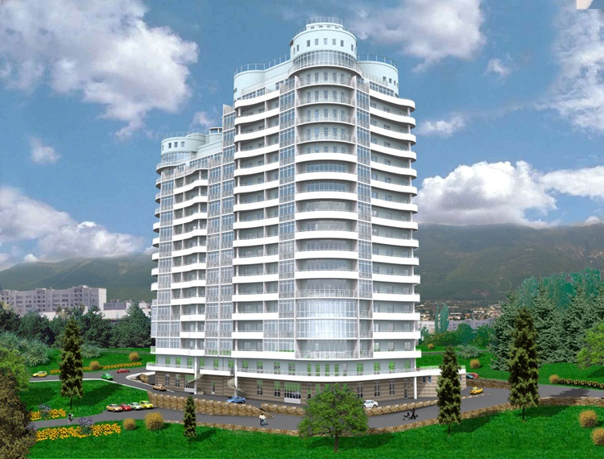
Дом
ИЩ
ИК
домик
домище

